Slide 1
Федеральное государственное бюджетное учреждение детский пихоневрологический санаторий «Теремок» Министерства здравоохранения Российской Федерации
Оценка профессионального выгорания у сотрудников
ФГБУ ДПНС «Теремок»
Выполнила:
заведующая психолого-коррекционного отдела,
психолог
Головач Елена Владимировна

Slide 2
Актуальность темы
Одним и проявлений профессионального воздействия на личность является синдром «психического выгорания», широко известный и исследуемый в зарубежной психологии. Под психическим выгоранием понимается комплекс особых психических проблем, возникающих у человека в связи с его профессиональной деятельностью. Ведущую роль в синдроме «выгорания» играют эмоционально затрудненные или напряженные отношения в системе «человек–человек», к которым относятся отношения между лечащим врачом и трудными больными. Проблема стрессоустойчивости человека в различных профессиях с давних пор привлекала внимание психологов (Зеер Э.Ф., Орёл В.Е., Маркова А.К., Руденский Е.В., Леонов А.Б., Щербатых Ю.В.).
В настоящее время общепринятым и наиболее употребляемым является определение выгорания, как синдром эмоционального истощения, деперсонализации и уменьшения личностных достижений.
Актуальность проблемы здоровья медицинских работников обусловлена тем, что качество и эффективность их деятельности зависят не только от квалификации и материально-технического оснащения, но и от состояния здоровья. Важность своевременной диагностики, лечения и профилактики синдрома профессионального выгорания медицинских работников очевидна.

Slide 3
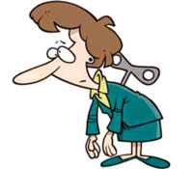
Профилактика синдрома эмоционального выгорания

Slide 4
Эмоциональное выгорание
«Эмоциональное выгорание» - это выработанный личностью механизм психологической защиты в форме полного или частичного исключения эмоций в ответ на избранные психотравмирующие воздействия.» В.Бойко

Slide 5
«Запах горящей психологической проводки»
В 1981 г. А. Морроу предложил яркий эмоциональный образ, отражающий, по его мнению, внутреннее состояние работника, испытывающего дистресс профессионального выгорания:
Профессиональное выгорание возникает в результате внутреннего накапливания отрицательных эмоций без соответствующей «разрядки», или «освобождения» от них.

Slide 6
«Группа риска» СЭВ
Специалисты, которые по роду своей деятельности имеют широкий круг контактов с людьми (врачи, психологи, психотерапевты, социальные работники, педагоги).
Дело в том, что нервная система человека имеет некоторый “лимит общения”, то есть за день человек может уделить полноценное внимание лишь ограниченному количеству людей. Если их число больше, неизбежно наступает истощение, а со временем и выгорание.

Slide 7
Синдром включает в себя 3 компонента:
Эмоциональное истощение - чувство опустошенности, усталости, вызванное собственной работой, перенапряжения, исчерпанности.
Деперсонализация – чувства равнодушия и негативного отношения к людям, циничное отношение к труду и объектам труда.
Редукция профессиональных достижений - недовольство собой, чувство некомпетентности в своей профессиональной сфере, осознание неуспеха в ней.

Slide 8
Факторы, способствующие возникновению синдрома:
Особенности профессиональной деятельности
Внешний блок
Индивидуальные характеристики самих людей
Внутренний блок

Slide 9
Группа внешних факторов:
Хроническая напряженность психоэмоциональной деятельности (активно ставить и решать проблемы, усиленно запоминать и быстро интерпретировать информацию);
Дестабилизирующая организация деятельности (нечеткая организация и планирование труда, недостаток оборудования, завышенные требования);
Повышенная ответственность за исполняемые функции (самоотдача и самоконтроль столь высоки, что к следующему рабочему дню психические ресурсы не восстанавливаются);
Неблагополучная психологическая атмосфера (конфликтность по вертикали «руководитель- подчинённый», и по горизонтали «коллега- коллега»);
Психологически трудный контингент (дети с аномалиями в развитии, нервной системе и т.д).

Slide 10
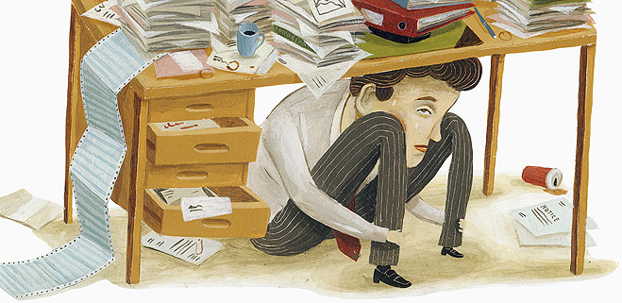
Группа внутренних факторов:
Склонность к эмоциональной ригидности (кто неактивен и восприимчив, более эмоционально сдержан);
Интенсивное восприятие и переживание обстоятельств профессиональной деятельности (повышенная ответственность за порученное дело, «отдаётся делу без остатка»);
Слабая мотивация эмоциональной отдачи в профессиональной деятельности (не привык и не умеет поощрять себя за проделанную работу);
Нравственные дефекты и дезориентация личности (включенность при работе такие моральных аспектов, как совесть, честность, уважение прав и достоинств других, добропорядочность)

Slide 11
К физическим относят:
Усталость;
Чувство истощения;
Восприимчивость к изменениям внешней среды;
Частые головные боли;
Расстройство желудочно-кишечного тракта;
Избыток или недостаток веса;
Одышка;
Бессонница.

Slide 12
К поведенческим и психологическим:
Работа становится все тяжелее, а способности выполнять её – всё меньше;
Рано приходит на работу и остается надолго;
Поздно появляется на работе и рано уходит;
Берёт работу на дом;
Чувство неосознанного беспокойства, скуки;
Чувство обиды, разочарования;
Неуверенность;
Чувство вины, невостребованности;
Раздражительность, подозрительность;
Неспособность принимать решение;
Дистанционирование от коллег;
Повышенное чувство ответственности за результат;
Общая негативная установка на жизненные перспективы;
Легко возникающее чувство гнева.

Slide 13
Этап исследования
Для выявления профессионального выгорания у сотрудников ФГБУ ДПНС «Теремок» была предложена анкета, в которой респонденты оставили свои отзывы.
Всего в анкетировании поучаствовало 47 респондентов (врачи, психолого-коррекционный отдел, массажисты, медицинские сестры палатные и лечебных кабинетов, работники пищеблока). Респондентам предлагалось ответить на 6 вопросов – суждений, оставить свои высказывания и пожелания. Анкетирование проводилось анонимно.

Slide 15
Результаты анкетирования

Slide 16
Анализ анкетирования
Большинство респондентов 35% дали определение «Профессиональное выгорание– это» - работа не по специальности; потеря сострадания и сопереживания пациенту; профессиональная деформация, напряжённость, тоска, апатия ко всему, безразличие, разочарование в профессии, потеря интереса ко всему. Около 9 % отметили выгорание как стресс, переутомление (утомляемость, эмоциональное утомление).
Около 30% считают максимальным риск профессионального выгорания в данном учреждении. Нельзя не заметить, что у сотрудников наблюдается риск профессионального выгорания около 25,5% респондентов отметили.
Примерно 45% опрошенных выделили некоторые факторы стресса, влияющие на профессиональную деятельность, такие как (напряжённость рабочего графика, конфликты в коллективе, физическое состояние пациентов).
Отрадно отметить, что сотрудники, испытывающие напряженность в работе, эмоциональную истощенность, способны находить способы для разгрузки как эмоциональной, так и физической. Таким образом почти 60% гуляют на природе, отдыхают, занимаются физкультурой и спортом, творчеством, слушают музыку, проводят время на даче.

Slide 17
Выводы:
Таким образом, наблюдается тенденция к проявлению профессионального выгорания у представителей помогающих профессий нашего учреждения, что представляет собой комплекс факторов стресса: напряженность рабочего графика, физическое состояние пациентов, конфликты в коллективе, которые сказываются на работоспособности, физическом и психологическом самочувствии, а также на интерперсональных отношениях работника.
С целью психологического просвещения сотрудников санатория была представлена презентация «Профилактика синдрома эмоционального выгорания», которая способствовала раскрытию понятия «эмоциональное выгорание», а так же форм организации соответствующей профессиональной среды и использования сотрудниками индивидуальных стратегий «восполнения внутренних ресурсов», которые способны оказать существенное корректирующее воздействие.

Slide 18
Как восстановить эмоционально- психологический баланс ?
психотренинг, психотерапия, арт-терапия, визуализация, музыкотерапия, ароматерапия
эмоциональное общение
профессиональное развитие и самосовершенствование
поддержание хорошей физической формы
(правильное питание, активный образ жизни, занятия спортом)

Slide 19
Упражнение «Улыбка»
Японская пословица гласит: «Сильнейший тот, кто улыбается».
Улыбка — это эффективный инструмент позитивного воздействия на себя и окружающих. Если мышцы лица «работают на улыбку», то происходит гораздо большее, чем вы можете себе представить: мышцы активизируют нервы, расположенные в них, и тем самым в мозг «посылается» позитивный сигнал. Вы можете это проверить прямо сейчас. Улыбнитесь (неважно, если получится гримаса, вся суть в том, что работают нужные мышцы). Сохраняйте это положение примерно 30 секунд.
Если вы честно проделаете этот эксперимент, то сможете однозначно констатировать: что наступило облегчение. И с этого момента все пойдет к лучшему.

Slide 20
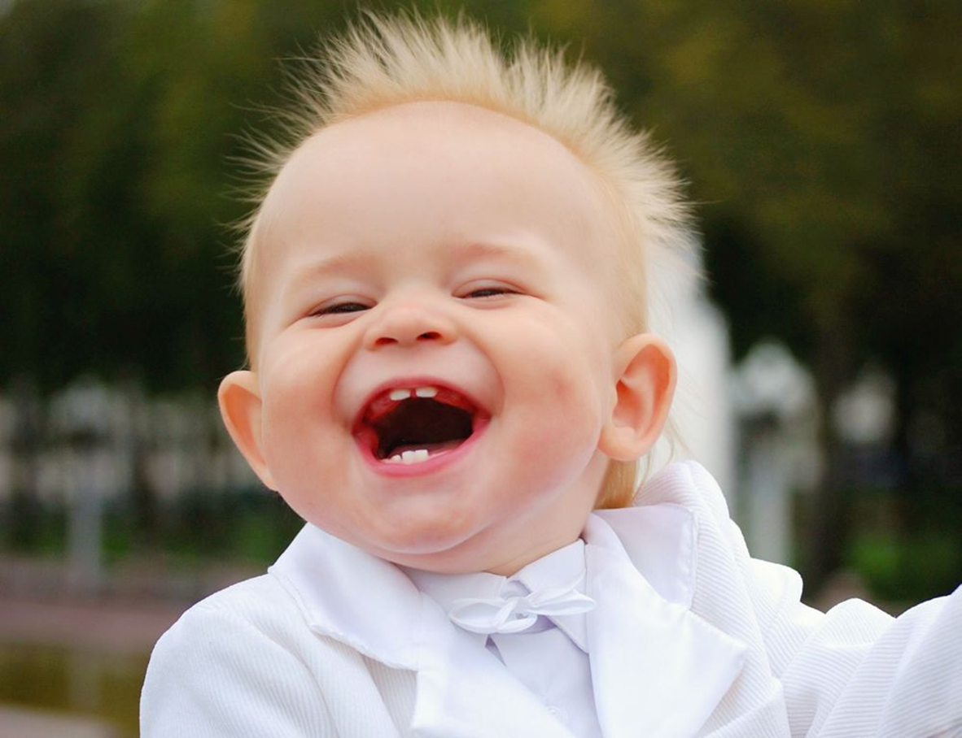
Улыбайтесь жизни, и она улыбнется вам в ответ!

